Slide 1

Повоєнна література в україні

Slide 2
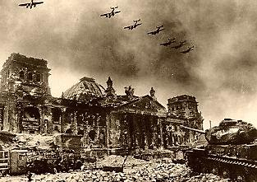
Перші повоєнні роки
Військові події забрали мільйони людських життів, були знищені цінні пам'ятки культури, розграбовані музейні та приватні колекції. Тисячі музейних експонатів були вивезені за кордон і не повернуті після закінчення війни. Але війна стала причиною написання багатьох художніх творів

Slide 3
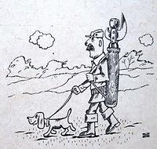
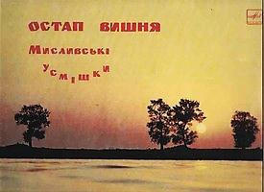
Діячі української культури всі сили присвячували боротьбі з ворогом. В евакуації продовжували працювати вищі навчальні заклади, інститути Академії наук України, творчі спілки. У творчості письменників переважала патріотична тематика ("Слово про рідну матір" М.Рильського, "Клятва" М.Бажана, "Любіть Україну" В.Сосюри, "Весна", "Голос матері" П.Тичини, "Україна в огні", "Ніч перед боєм" О.Довженка, "Ярослав Мудрий" І.Кочерги, "Зенітка" Остапа Вишні).

Slide 4
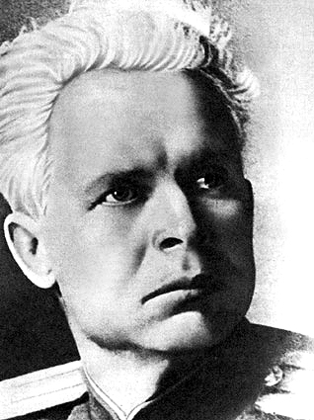
Героїко-патріотична тематика переважала у творчості українських театрів, які в евакуації ставили п'єси О.Корнійчука, І.Кочерги, Л.Леонова, К.Симонова, виступали з концертами і виставами перед бійцями військових частин на фронті і в тилу. Українські кінематографісти в час війни працюють над створенням хронікально-документальних та художніх фільмів ("Битва за нашу Радянську Україну", реж. О.Довженко; "Як гартувалася сталь", "Райдуга", реж. М.Донськой).

Slide 5
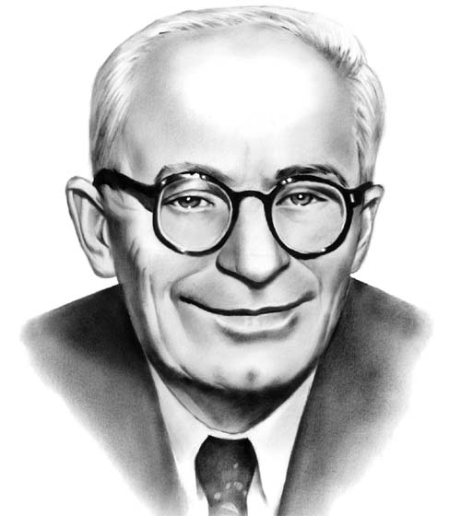
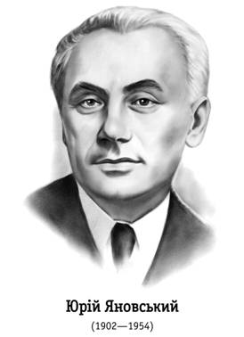
Тривало адміністративне втручання у сферу художньої творчості. У 1946-1948 рр. приймаються постанови ЦК ВКП (б) "Про журнали "Звезда" і "Ленинград", "Про кінофільм "Велике життя", "Про оперу "Велика дружба" В.Мураделі" та інші, що грубо і некомпетентно втручалися в творчий процес, не залишали місця свободі творчості митця. У перші повоєнні роки було безпідставно розкритиковано і звинувачено в буржуазному націоналізмові наукові праці "Короткий курс історії України", "Нарис історії України", твори М.Рильського, В.Сосюри, М.Бажана, Ю.Смолича, К.Данькевича.

Slide 6
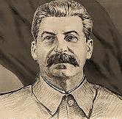

Тиск влади
Після перемоги у війні в суспільстві з'явилися надії на демократизацію життя, на утвердження поваги до особистості, її людських та політичних прав і свобод. Натомість влада намагалася зміцнити тоталітарний режими. Були повторно репресовані люди, які вже вийшли з місць позбавлення волі, військові, що потрапили до німецького полону.
У перше повоєнне десятиліття тривав ідеологічний диктат та тиск на митців. Тема війни залишалася домінуючою, але акцент робився на переможному, завершальному етапі війни, причини поразок і тяжких втрат у літературних творах не висвітлювалися. Після смерті И.Сталіна ряд письменників засудили прояви безконфліктності, тенденцій прикрашання дійсності й ілюстративності, хоча процеси оновлення в літературі й мистецтві були незначними.

Slide 7
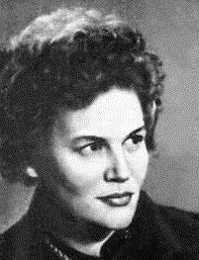
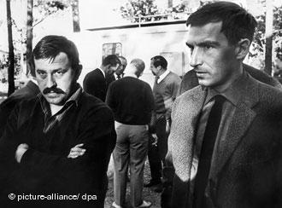
Шістдесятники
У 60-х рр. відбувається певна нормалізація суспільно-політичної ситуації в країні, що дало можливість з'явитися молодій генерації обдарованих митців, так званих "шістдесятників" насамперед письменників, які своєю творчістю боролися за справжні українські культурні цінності, національну свободу і людську гідність (Л.Костенко, В.Симоненко, В.Стус, І.Драч, Д.Павличко, Б.Олійник, Є.Гуцало, М.Вінграновський, І.Світличний, І.Дзюба, Є.Сверстюк, В.Чорновіл, В.Зарецький, А.Горська та інші). З самого початку твори їх критикувалися, заборонялася їх публікація, деяких митців було безпідставно ув'язнено.
У 70-80-х рр. українська мова продовжувала витіснятися з різних сфер суспільного життя, поглиблювася русифікація та денаціоналізація, набували широкого вжитку поняття "радянський народ", "єдина загальнорадянська культура", "злиття націй і народностей".

Slide 8
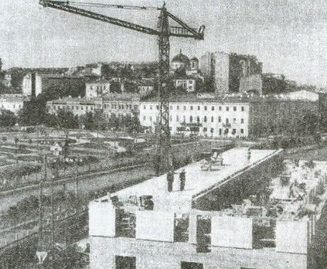
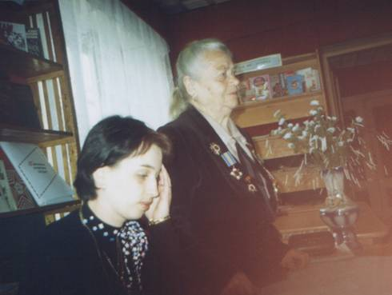
Тривало адміністративно-командне керівництво культурою, штучно обмежувалася свобода творчості митця вузькими рамками принципу партійності та методу соціалістичного реалізму. Все, що не вкладалося в соціалістичні канони, не публікувалося, переслідувалося.
У середовищі передової інтелігенції поширюється національно-демократичний рух, що намагався відстоювати права людини, у тому числі і на рідну мову. У 70-х рр. українські правозахисники створили Українську Гельсінську спілку (В.Чорновіл, А.Пашко, І.Дзюба, В.Мороз), що активно виступала проти русифікації, репресій, нищення пам'яток української культури. Сміливим виступом проти існуючої системи була книга І.Дзюби "Інтернаціоналізм чи русифікація".

Slide 9
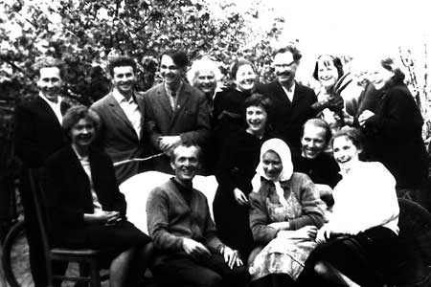
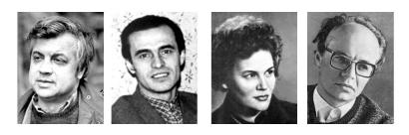
Поети-шістдесятники

